Slide 1
ЛЕКЦІЯ 11
АВТОМАТИЗОВАНИЙ ЕЛЕКТРОПРИВОД У ТВАРИННИЦТВІ ТА ПТАХІВНИТВІ

Slide 2
План лекції:
Особливості роботи електрообладнання в умовах тваринницьких ферм та вимоги до електрообладнання потокових ліній;
Електропривод насосних установок;
Електропривод вентиляційних установок;
Електропривод кормоприготівних машин;
Електропривод транспортних машин;
Автоматизація мобільних кормороздавачів;
Електропривод і автоматизація доїльних установок;
Електропривод молочних насосів.

Slide 3
Література:
Електропривод: Навч. Пос. / О.ІО. Синявський, П.І. Савченко, В.В. Савченко, Ю.М. Лавріненко, В.В. Козирський, Ю.М. Хандола, І.П. Ільїчов; За ред. О.Ю. Синявського. - К.: Аграр Медіа Груп,2013.-586 с. С. 404-514.
Електропривод сільськогосподарських машин, агрегатів та потокових ліній: Підручник / Є.Л. Жулай, Б.В. Зайцев, О.С. Марченко та ін.; Ред. Є.Л. Жулай. – К.: Вища освіта, 2001. – 288 c. С. 112-164.
Механізація та автоматизація у тваринництві і птахівництві: навч. посіб. для студ. вузів/за ред. О. С. Марченка. – К. : Урожай, 1995. – 414, [2] c. С.187-224.
Електропривод і застосування електроенергії у сільському господарстві / І.І. Мартиненко; В.Ф. Гончар; Л.П. Тищенко; І.І. Шарамок; за ред. І.І. Мартиненка; – 2-ге вид., перероб. і доп.. – К. : Урожай, 1993. – 304 c.: іл. С. 98-146.
Електрообладнання тваринницьких підприємств і автоматизація виробничих процесів у тваринництві/ В.Ф. Гончар; Л.П. Тищенко. – 2-ге вид., перероб. і доп.. – К.: Вища школа, 1988. – 287 c.: іл. С. 186-226.

Slide 4
Особливості роботи електрообладнання в умовах тваринницьких ферм:
Електрообладнання може працювати в різних умовах ;
Приміщення обробляються дизінфекційними розчинами;
Різна тривалість роботи механізмів і їх приводних електродвигунів;
Ступінь завантаження двигунів коливається від 25 до 100%;
Широкий діапазон коливань напруги живлення;
Низький професійний рівень обслуговуючого персоналу;
Невдалі конструкції машин і механізмів.

Slide 5
Вимоги до електрообладнання потокових ліній:
Робочі машини якими керує електрообладнання повинні мати узгоджену продуктивність та забезпечувати якість;
Запуску автоматичного електроприводу потокової лінії повинен передувати попереджувальний сигнал;
Електроприводи усіх машин потокової лінії повинні запускатись у послідовності, що направлена проти руху продукції;
Електричні схеми повинні забезпечувати блокування від неправильного вмикання електричних кіл;
Схеми послідовного вмикання електроприводів повинні бути розрахованими на гранично допустиму потужність двигунів, що вмикаються одночасно;
Схеми керування повинні забезпечувати надійний захист електродвигунів і проводів;
Схеми керування повинні забезпечувати максимальну автоматизацію виробничих процесів;
Проводи силових електричних приводів кіл повинні розраховуватись за максимальним тривалим робочим струмом.

Slide 6

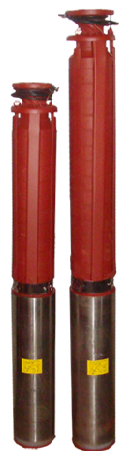
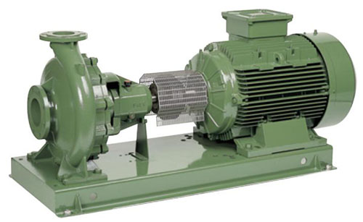
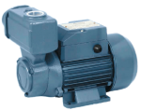
ЕЛЕКТРОПРИВОД НАСОСНИХ УСТАНОВОК
Затрати ручної праці на подачу води у тваринницькі ферми ста-новлять 30% від усіх робіт, а застосування автоматизованого Ел-пр збільшує продуктивність праці на цих операціях у 18-20 разів.
До с/г споживачів воду в основному подають через водонапір-ний котел чи водонапірний бак, за допомогою відцентрових насосів, які приводяться в рух асинхронними електродвигунами.
Безпосередньо від насоса у розподільчу мережу воду подають у відкритих зрошувальних системах із приводом від асинхронних чи синхронних двигунів.
Для забирання води з відкритих водоймищ, а також із шахтних криниць і свердловин із динамічним рівнем води у них не глибше 5-7 м від поверхні землі, переважно застосовують відцентрові насоси типів К, КМ і ЦВ та вихрові насоси типів В, ВК і ВКС.
З глибинних шахтних криниць та свердловин воду піднімають за допомогою водоструменевих пристроїв ВН та заглибних електронасосів типів ЭЦВ, ЭПН, ЭПЛ, АП, АПВ і АПВМ.

Slide 7
ЕЛЕКТРОПРИВОД НАСОСНИХ УСТАНОВОК
Для того, щоб вибрати тип і потужність електронасосного прист-рою та їх кількість необхідно, виходячи з місцевих умов, вибрати схему водопостачання.
При виборі насоса виходять із його необхідної подачі Q_{Н} та напору Н, який він повинен створювати.
При розрахунку водопостачання, зокрема його подачі Q_{Н}, вра-ховують пожежну витрату води (2,5-10 л/с) залежно від розмірів господарства чи населеного пункту, тривалість пожежі приймають рівною 2-3 год.
Напір насоса обирають таким чином, щоб він міг подавати воду при необхідному тиску у заданому місці.
Необхідний напір насоса визначають із залежності:
Н = Н_{ВС} + Н_{Н} +Н_{ВТ} +Н₁
Н_{ВС} - висота всмоктування;
Н_{Н} - найбільша висота водо-споживачiв;
Н_{ВТ} - напір втрат у всмоктувальному та нагнітальному трубопроводах;
Н₁ - напір, який необхідний для створення певної швидкості витікання води.

Slide 8
ЕЛЕКТРОПРИВОД НАСОСНИХ УСТАНОВОК
Знаючи потрібні витрату та напір, за каталогом вибирають насос з урахуванням можливої частоти обертання привідного електро-двигуна.
За універсальною характеристикою вибраного насоса уточняють його подачу Q_{Н}, напір Н і визначають коефіцієнт корисної дії.
Потужність двигуна для приводу насоса:
Р_{ДВ} = k_{З} ρ Q_{H} H/(η_{H} η_{П})
де ρ - питома вага рідини, що перекачується, Н/м³;
η_{П} - ККД передачі (при прямому з’єднані валів η_{П} = 1);
η_{Н} - ККД насосів (поршневих η_{Н} = 0,7-0,9, відцентрових η_{Н} = 0,4-0,8, вихрових η_{Н} = 0,25-0,5);
k_{З} - коефіцієнт запасу, що обирається рівним 1,1…1,3 залежно від потужності двигуна і враховує можливі підтікання водо та зміну режимів роботи насосу.

Slide 9
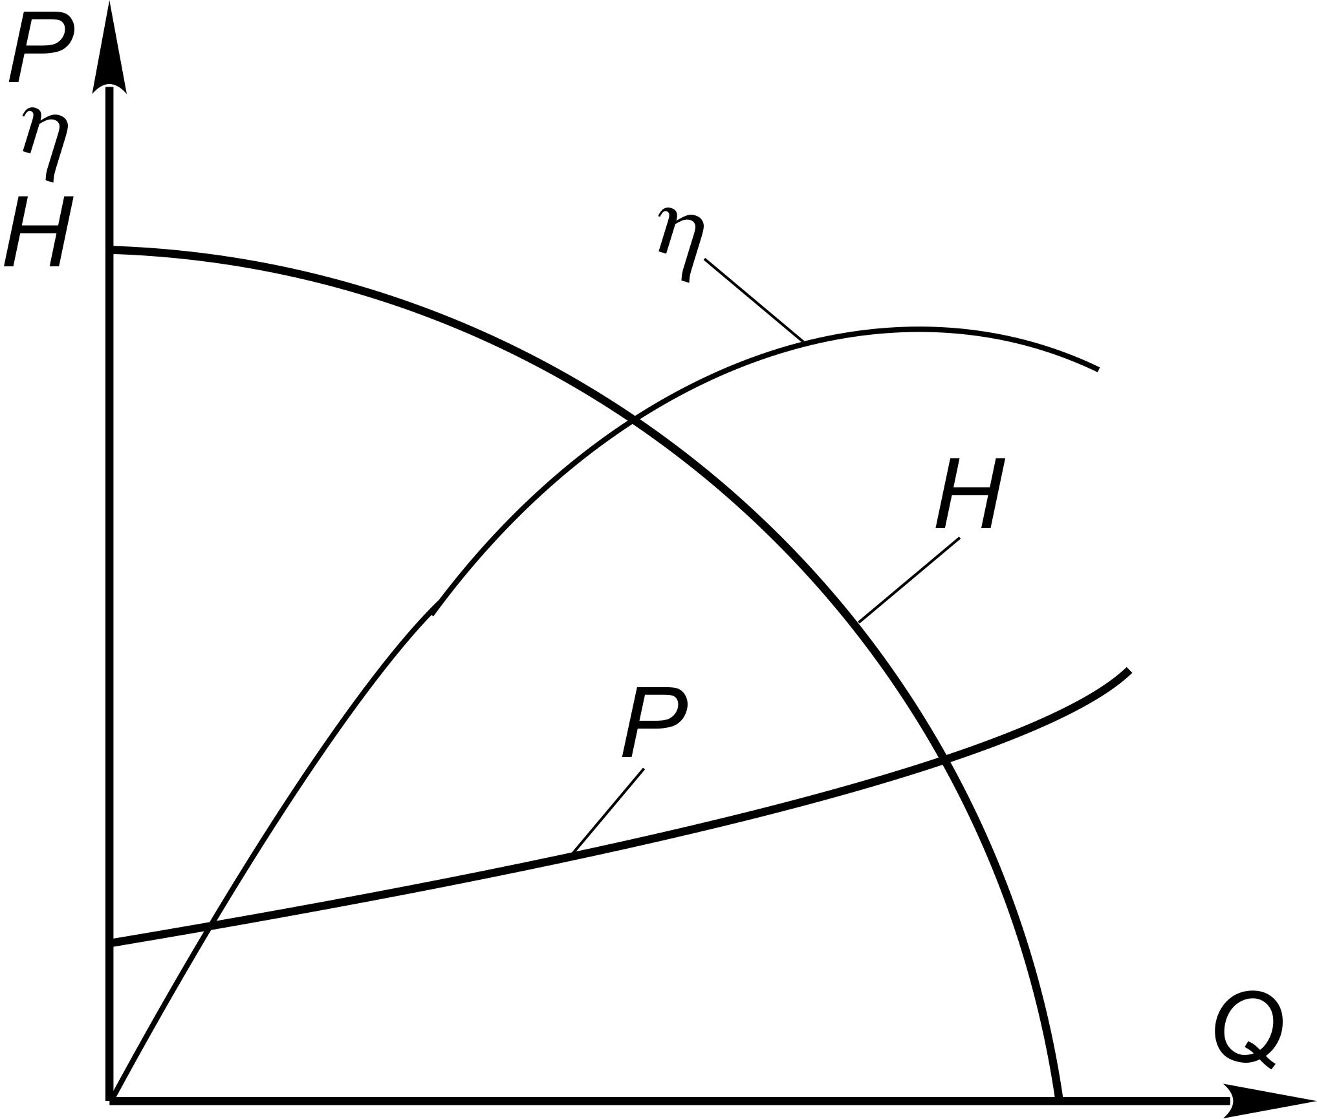
Енергетичні характеристики відцентрового насоса
Подача Q_{н} ≡ ω, напір Н_{н} ≡ ω², момент М_{с} ≡ ω², потужність Р_{н} ≡ ω³.
Кутову швидкість двигуна вибирають так, щоб робоча точка знаходилася в зоні максимальних значень ККД - η.

Slide 10
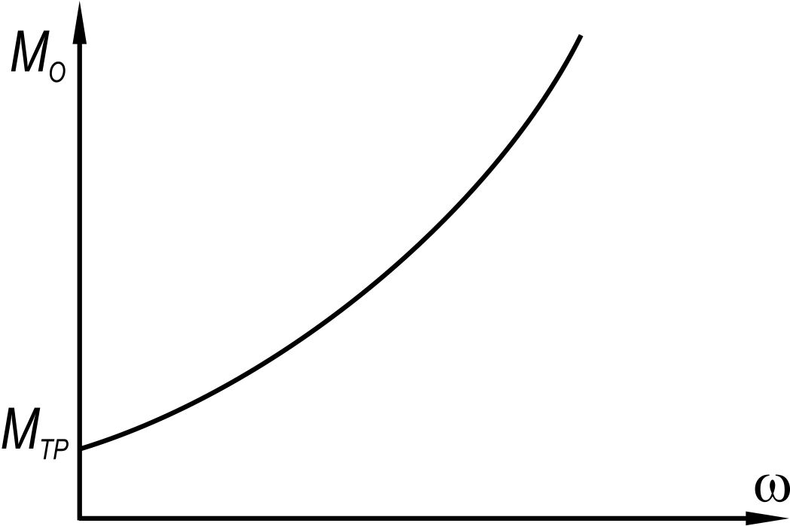
Механічна характеристика відцентрового насоса
M_{O} = M_{TP} + (M_{OH} - M_{TP})(ω/ω_{H})^{X}
М_{О} - момент опору при кутовій швидкості, ω;
М_{ОН} - момент опору при номінальній кут. швидкості, ω_{Н};
М_{ТР} - момент (зрушення) опору сил тертя М_{ТР} = 0,05М_{ОН};
Х - показник степеня, для відцентрового насоса Х = 2.
Момент зрушення відцентрових насосів невеликий, тому перевірка вибраного двигуна за умовами пуску не потрібна.

Slide 11
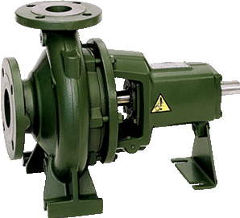
ЕЛЕКТРОПРИВОД НАСОСНИХ УСТАНОВОК
За конструктивним виконанням та призначенням розрізняють такі відцентрові насоси:
Група 1. Відцентрові насоси консольні
Використовуються для підйому води із поверхневих джерел та шахтних криниць. Продуктивність насосів від 6 до 315 м³/год.; повний напір від 2 до 85 м; ККД від 43 до 83 %.

Slide 12
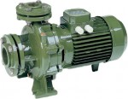
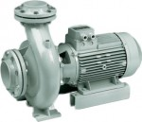
Група 2. Відцентрові насоси моноблокові
Моноблокові насоси відріз-няються від консольних тим, що не мають свого вала, а робоче колесо і корпус встановлені на валу і фланцю електродвигуна.
Продуктивність насосів від 6 до 315 м³/год.; повний напір від 2 до 85 м; ККД від 43 до 83 %.

Slide 13

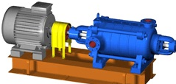
Група 3. Відцентрові насоси багатоступеневі
Використовуються для підйому великої кількості води зі значним напором.
Продуктивність насосів знаходиться в межах від 50 до 90 м³/год., напір від 100 до 210 м, ККД від 60 до 80%.

Slide 14
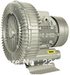
Група 4. Відцентрові вихрові насоси
Використовуються для подачі невеликої кількості води із відкритих джерел та шахтних криниць на велику висоту. Продуктивність насосів знаходиться в межах 3,6 -36 м³/год., напір від 20 до 60 м, ККД від 18 до 37%.

Slide 15
Група 4. Відцентрові заглибні (артезіанські) насоси
Призначені для підйому води з артезі-анських свердловин. З цією метою вико-ристовуються насоси типів АП, АПВ, ЭПВ, ЭПЛ, ЭЦВ, АТН.
Продуктивність цих насосів знаходиться в межах 1,6-40 м³/год., напір - 45-65 м, ККД - від 40 до 70 %.
Ці насоси довгі з невеликим діаметром, повністю заповнюються водою, провід із подвійною ізоляцією ПВВП, що надійно працює у воді.

Slide 16
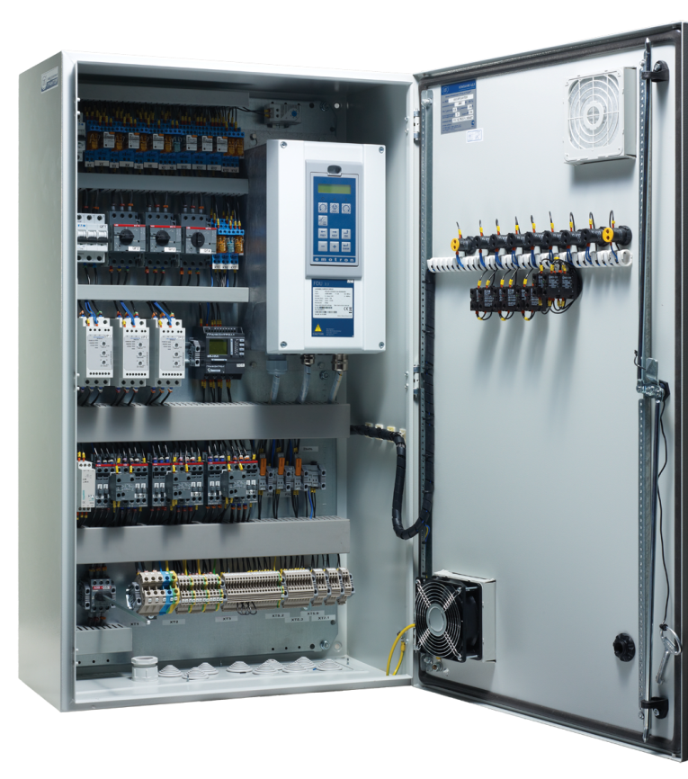
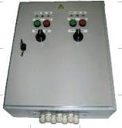
ЕЛЕКТРОПРИВОД НАСОСНИХ УСТАНОВОК
Керування насосами може здійснюватись або за рівнем води в гідроакумулюючій споруді чи в свердловині або за тиском стовпа води в гідроакумулюючій споруді чи за тиском в пневмогідро-акумуляторі.
Система автоматичного керування насосною установкою повинна виконувати такі функції:
- автоматичне керування залежно від режиму споживання;
- автоматизацію заливання відцентрових насосів перед пуском;
- автоматичне керування заслінкою на напірному трубопроводі;
- надійний захист електродвигуна від аварійних режимів;
- захист заглибних насосів від сухого ходу (аварійного зниження рівня води у свердловині);
- сигналізацію про роботу та аварійне вимикання електродвигуна насоса.

Slide 17
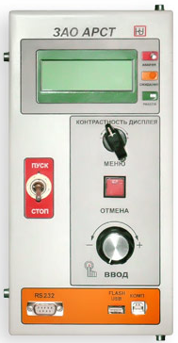
Подачу насосних пристроїв можна регулювати шляхом:
включення і відключення одного або декількох двигунів, при обмеженому числі включень двигуна за годину (до 6), двигун працює в ділянці номінальних навантажень із достатньо високими техніко-економічними показниками;
дроселювання засувкою, призводить до непро-дуктивних затрат потужності на подолання додаткового опору у прикритій засувці;
зміни частоти обертів є одним із найраціональ-ніших способів, частоту обертів асинхронного двигуна можна регулювати шляхом зміни напруги, що підводиться до двигуна, переключенням числа пар полюсів, та зміни частоти струму живлення а також, за допомогою електромагнітної муфти чи клино-пасової передачі з варіатором
Станція керування «АСУ ВОДО-ЗАБОР»

Slide 18
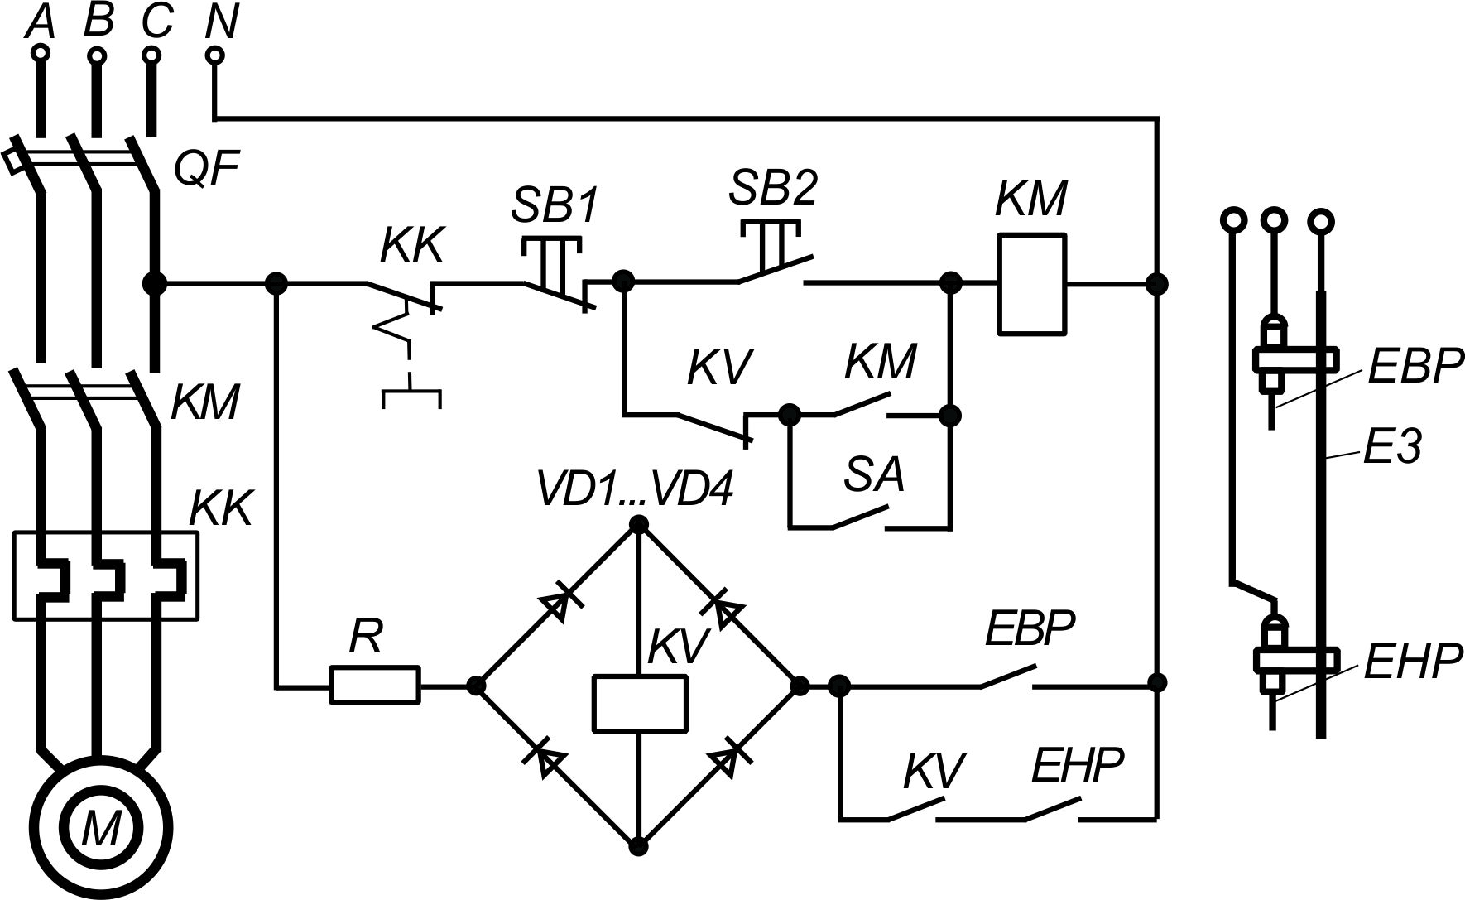
ЕЛЕКТРОПРИВОД НАСОСНИХ УСТАНОВОК
Принципова схема станції керування СУ-8М
У с/г виробництві найпоширеніший спосіб автоматизації, коли за технологією вода накопичується в гідроакумулюючій споруді (башті), а звідти надходить у водопровідну мережу.
Рівень води у башті контролюється стержневим датчиком рівня, принцип дії якого полягає у використанні електропровідності води.
Коли простір між електродами верхнього чи нижнього рівнів заповнено водою, то контакт замкнено, при відсутності води контакти розімкнені.
Електроди датчиків рівня виконані з оцинкованих стальних стержнів діаметром 8 мм, які закріплені в ізоляційних вставках на загальному несучому стержні. Датчики рівнів розміщуються в башті.
Електродні датчики рівня надійно працюють лише при позитив-них температурах, а при морозі покриваються кригою, яка має низьку провідність і швидко окислюються, тому для підігрівання електродних датчиків рівня використовують нагрівальний опір по-тужністю 80...100 Вт, який включається на зимовий період.
Для зв’язку датчиків рівня, які розміщені у баку і станції керува-ння, необхідні з’єднувальні проводи значної протяжності, тому для контролю за рівнем води використовуються електроконтактні мано-метри, які встановлюються у приміщенні насосної станції.

Slide 19
Принципова схема станції керування СУ-8М

Slide 20
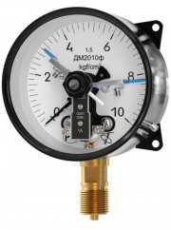
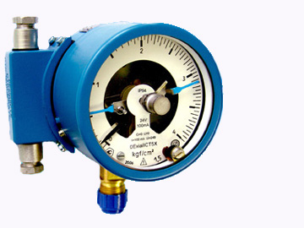
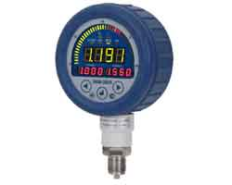
Електроконтактні манометри:
Серії ДМ
Вибухозахищений
Цифровий

Slide 21
ЕЛЕКТРОПРИВОД ВЕНТИЛЯЦІЙНИХ УСТАНОВОК
У с/г виробництві вентиляційні установки застосовують для:
створення мікроклімату в тваринницьких і птахівничих приміщеннях;
підтримання технологічних параметрів в овоче- і фруктосховищах;
сушіння сіна і зерна методом активного вентилювання;
транспортування різноманітних с/г матеріалів;
очищення та сепарації зерна в зерноочисних та сортувальних машинах.
Сучасне інтенсивне тваринництво з характерною для нього кон-центрацією поголів’я на фермах потребує інтенсивного повітро-обміну, забезпечення якого неможливе без застосування електро-вентиляторів.
В промисловості до 40% електроенергії затрачується на привод вентиляторів а у птахофабриках - 60…80 %, що вказує необхідність звертати особливу увагу на безпечну та економічну експлуатацію даних пристроїв.
Вентиляційна установка складається із електропривода, вентилятора і вентиляційної мережі.

Slide 22
ЕЛЕКТРОПРИВОД ВЕНТИЛЯЦІЙНИХ УСТАНОВОК
Вентиляційні установки поділяють на установки:
з природною тягою повітря;
з механічним збудженням тяги;
комбіновані.
За принципом дії вентилятори бувають відцентрові та осьові з одностороннім та двостороннім всмоктуванням.
Класифікація відцентрових та осьових вентиляторів з одностороннім та двостороннім всмоктуванням за тиском
Клас вентилятора | Величина тиску, Па
Низького тиску | До 1000
Середнього тиску | До 3000
Високого тиску | До 12000
Для створення вищого тиску необхідно використовувати компресори.

Slide 23
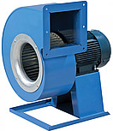
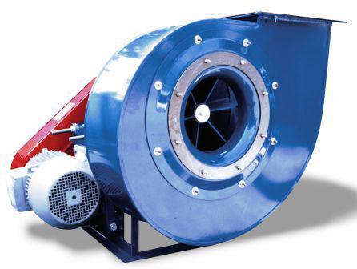
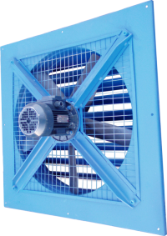
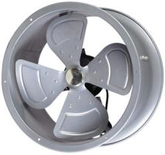
Відцентрові вентилятори
Осьові вентилятори

Slide 24
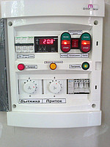
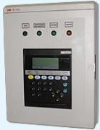
Перед системами створення мікроклімату у тваринницьких приміщеннях ставлять такі задачі:
- забезпечення свіжим повітрям (видалення надлишкового вуглекислого газу);
- регулювання температури повітря (відведення надлишкової теплоти від тварин);
- видалення з повітря надлишкової вологи та підсушка підстилки;
- видалення з приміщень шкідливих газів (аміак, сірководень).

Slide 25
ЕЛЕКТРОПРИВОД ВЕНТИЛЯЦІЙНИХ УСТАНОВОК
Необхідну витрату повітря у тваринницьких приміщеннях виз-начають, виходячи з необхідності вирішення таких вказаних задач:
видалення надлишкового вмісту вуглекислого газу;
видалення надлишкової вологи;
видалення надлишкової теплоти.
Найбільшу отриману погодинну L витрату повітря приймають за розрахункову.
Погодинний повітрообмін L_{К} для видалення надлишкового вмісту вуглекислого газу можна визначити за залежністю:
де k - коефіцієнт, який враховує виділення СО₂ мікроорганізмами підстилки, k = 1,2;
C - кількість СО₂, яка виділяється усіма тваринами (береться з довідників), л/год;
C₁ - вміст СО₂ у зовнішньому повітрі, (для сільської місцевості C₁ = 0,3 л/м³, у містах C₁ = 0,4 л/м³);
C₂ - допустимий вміст СО₂ у повітрі в середині приміщення (береться з довідників), л/м³;

Slide 26
ЕЛЕКТРОПРИВОД ВЕНТИЛЯЦІЙНИХ УСТАНОВОК
Погодинний повітрообмін L_{В} для видалення надлишкової вологи можна визначити за залежністю:
де k₁ - коефіцієнт, що враховує випаровування вологи з підлоги, k₁ =1,1;
W₁ - волога, що виділяється тваринами всередині приміщення (береться з довідників), г/год;
d₁ - вологовміст зовнішнього повітря, л/м³, що рівний:
де d_{1Н} - вологовміст насиченого зовнішнього повітря при розрахун-ковій температурі, л/м³;
φ₁ - розрахункова відносна вологість зовнішнього повітря;
d₂ - допустимий вологовміст повітря всередині
приміщення, л/м³, що рівний:
де d_{2Н} - вологовміст насиченого повітря всередині приміщення при оптимальній температурі л/м³,
φ₂ - допустима відносна вологість повітря всередині приміщення, (береться із довідників).

Slide 27
ЕЛЕКТРОПРИВОД ВЕНТИЛЯЦІЙНИХ УСТАНОВОК
Погодинний повітрообмін L_{Т} для видалення надлишкової теплоти, можна визначити за залежністю:
де Q_{Т} - вільна теплота, що виділяється однією твариною, середньої для цього приміщення маси, кДж/г;
n - кількість тварин у приміщенні;
t_{П} , t_{З} - температура повітря у приміщенні та назовні його, ^{О}С;
С_{V} - питома теплоємність повітря при температурі 0 ^{О}С і нормальному тиску, кДж/(м³ град ), С_{V} = 1,283;
α - температурний коефіцієнт розширення повітря, α =1/273 ^{О}С;
Q_{O} - втрати теплоти через зовнішні огорожі, кДж/г, що рівні:
де V - об’єм будівлі м³;
q_{о} - теплова характеристика приміщення, кДж/м³ град. год, для утеплених тваринницьких і птахівничих приміщень q_{о} = 2,1...2,9, для не утеплених q_{о} = 2,9...5,1, для інших виробничих приміщень q_{о} = 1,9...3,15, для адміністративних приміщень q_{о} = 1,3...1,9.

Slide 28
ЕЛЕКТРОПРИВОД ВЕНТИЛЯЦІЙНИХ УСТАНОВОК
Щоб визначити необхідний спосіб збудження руху повітря для обміну К_{O}, визначають погодинну кратність обміну: К_{O} = L/V.
У випадку, коли К_{О} не більше 3 год⁻¹ застосовують вентиляційні пристрої із природнім збудженням повітрообміну (провітрювання), коли К_{O} > 3 - зі штучним збудженням повітрообміну вентилятора-ми.
У холодну пору року у пристроях без підігрівання повітря кратність повітрообміну не повинна перевищувати 5.
Розрахункову подачу одного вентилятора, Q_{P} м³ /год, визнача-ють за формою: Q_{P} = k_{З} L/N_{B}
де k_{З} - коефіцієнт запасу подачі вентиляційного пристрою (k_{З} = 1,1...1,5) із зростанням потужності зменшується);
N_{В} - кількість вентиляторів.
Розрахунковий тиск (напір) вентилятора h_{Р} , Па: h_{Р} = h_{СТ} + h_{Д},
де h_{СТ} і h_{Д} - відповідно статична й динамічна складові тиску, Па.

Slide 29
ЕЛЕКТРОПРИВОД ВЕНТИЛЯЦІЙНИХ УСТАНОВОК
Статичний тиск: h_{СТ} = h_{ПР} + h_{М},
де h_{ПР} - втрати тиску на прямих ділянках повітроводів (на подолан-ня опорів, що виникають унаслідок тертя повітря об стінки повітро-водів), Па;
h_{М} - втрати тиску на подолання місцевих опорів (у фасонних частинах) повітроводів, Па.
Динамічний тиск:
де ρ - питома густина повітря, ρ = 1,29 кг/м³ ;
ν - швидкість руху повітря, ν = 10...15 м/с.
У розосереджених вентиляційних пристроях (за відсутності по-вітроводів), нехтують втратами тиску повітря на вході й виході вен-тилятора й вважають, що розрахунковий тиск (напір) дорівнює динамічному.
Розрахункову потужність двигуна Р_{Р} для приводу вентилятора визначають за формулою: P_{P} = Q_{P} h_{P}/(η_{B} η_{ПЕР})
де η_{ПЕР} - ККД механічної передачі від електродвигуна до вентилятора;
η_{B} - ККД вентилятора.

Slide 30
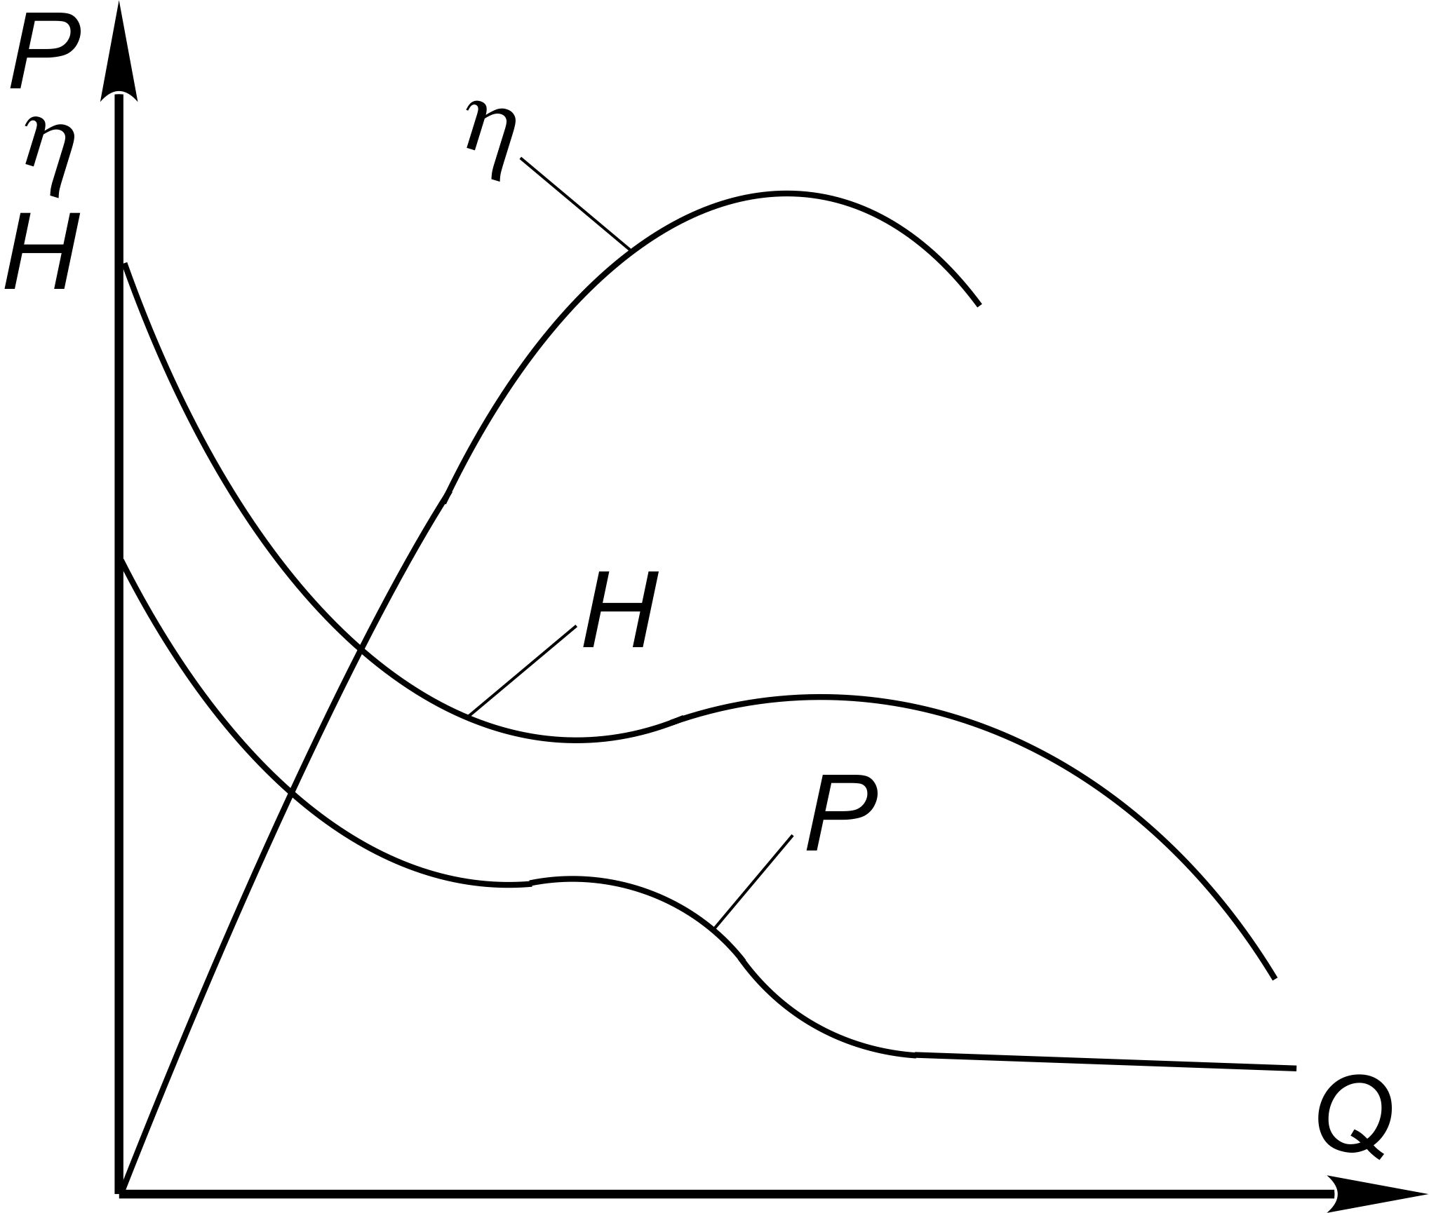
Енергетичні характеристики осьових вентиляторів
Подача Q_{н} ≡ ω, напір Н_{н} ≡ ω², момент М_{с} ≡ ω², потуж-ність Р_{н} ≡ ω³. Кутову швидкість двигуна вибирають так, щоб робоча точка знаходилася в зоні максималь-них значень ККД - η.

Slide 31
ЕЛЕКТРОПРИВОД ВЕНТИЛЯЦІЙНИХ УСТАНОВОК
Механічна характеристика вентилятора має вигляд:
де М_{О} - момент опору вентилятора при кутовій швидкості ω;
M_{ТР} - момент опору сил тертя у підшипниках вентилятора, або момент зрушення з місця;
М_{ОН} – номінальний момент опору вентилятора при номінальній кутовій швидкості ω_{Н}.
Момент зрушення вентилятора малий (у 10-15 разів менший від пускового моменту двигуна). У зв’язку з цим перевірка вибраного двигуна за умовами пуску не потрібна.
Регулювання подачі вентилятора при застосуванні шиберів дуже не економічне, тому практично не використовується.
Якщо за технологічним процесом необхідне ступінчасте регулю-вання продуктивності припливного вентилятора (кількість тварин - 500, 1000 голів), то в цьому випадку застосовують багатошвидкісні двигуни. Деякі з них з'єднують з вентилятором клинопасовою передачею.

Slide 32
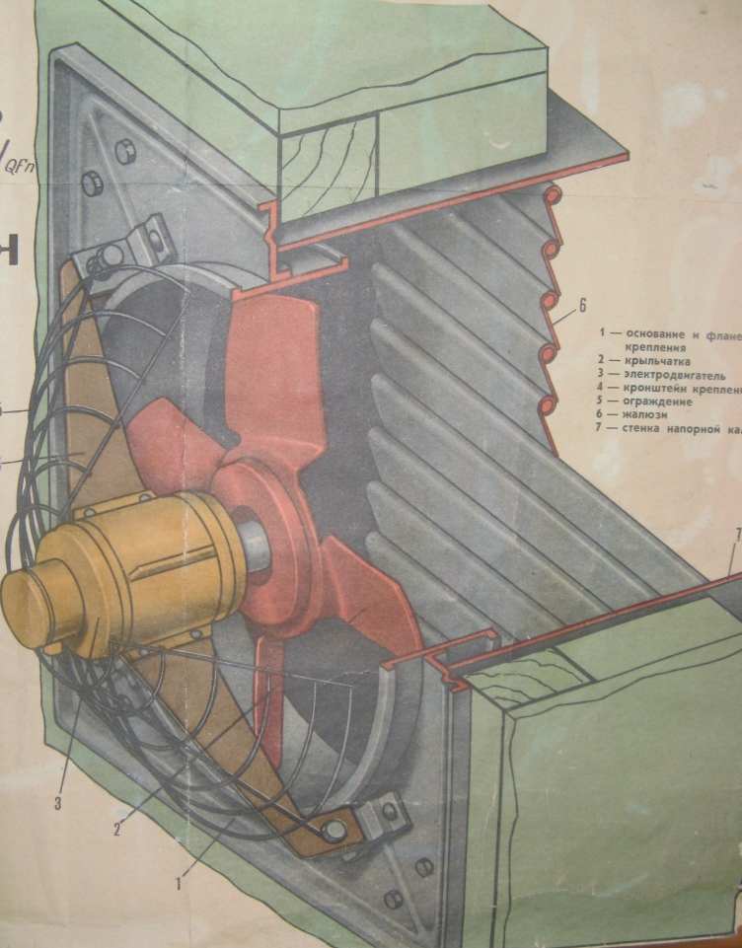
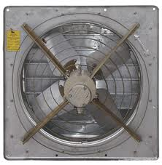
Будова осьових вентиляторів, що використовуються у системах вентиляції тваринницьких приміщень «Клімат-4» та «Кліматика-1»
Для привода осьових вентиляторів ВО використовують двигуни з підвищеним ковзанням, що забезпечує широкий діапазон регулювання кутової швидкості у діапазоні 6:1.

Slide 33
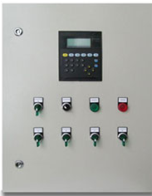
Комплект “Клімат –47” виконує такі функції:
- ручне керування електро-вентиляторами;
- шестиступінчате регулювання частоти обертання електровентиляторів залежно від температури повітря у приміщенні, вниз від номінальної;
- автоматичний перехід на нижчу частоту
обертання при зниженні температури у при-
міщенні і на вищу частоту обертання при підвищенні температури у приміщенні;
- захист електродвигунів від коротких замикань і перевантажень за допомогою автоматичних вимикачів, які змонтовані безпосередньо біля вентиляторів.
Для виконання цих функцій до комплекту “Клімат – 4” входить станція керування типу ШАП5701 із панеллю датчиків температури і 10...30 вентиляторів серії ВО із автоматичними вимикачами для захисту електродвигунів.

Slide 34
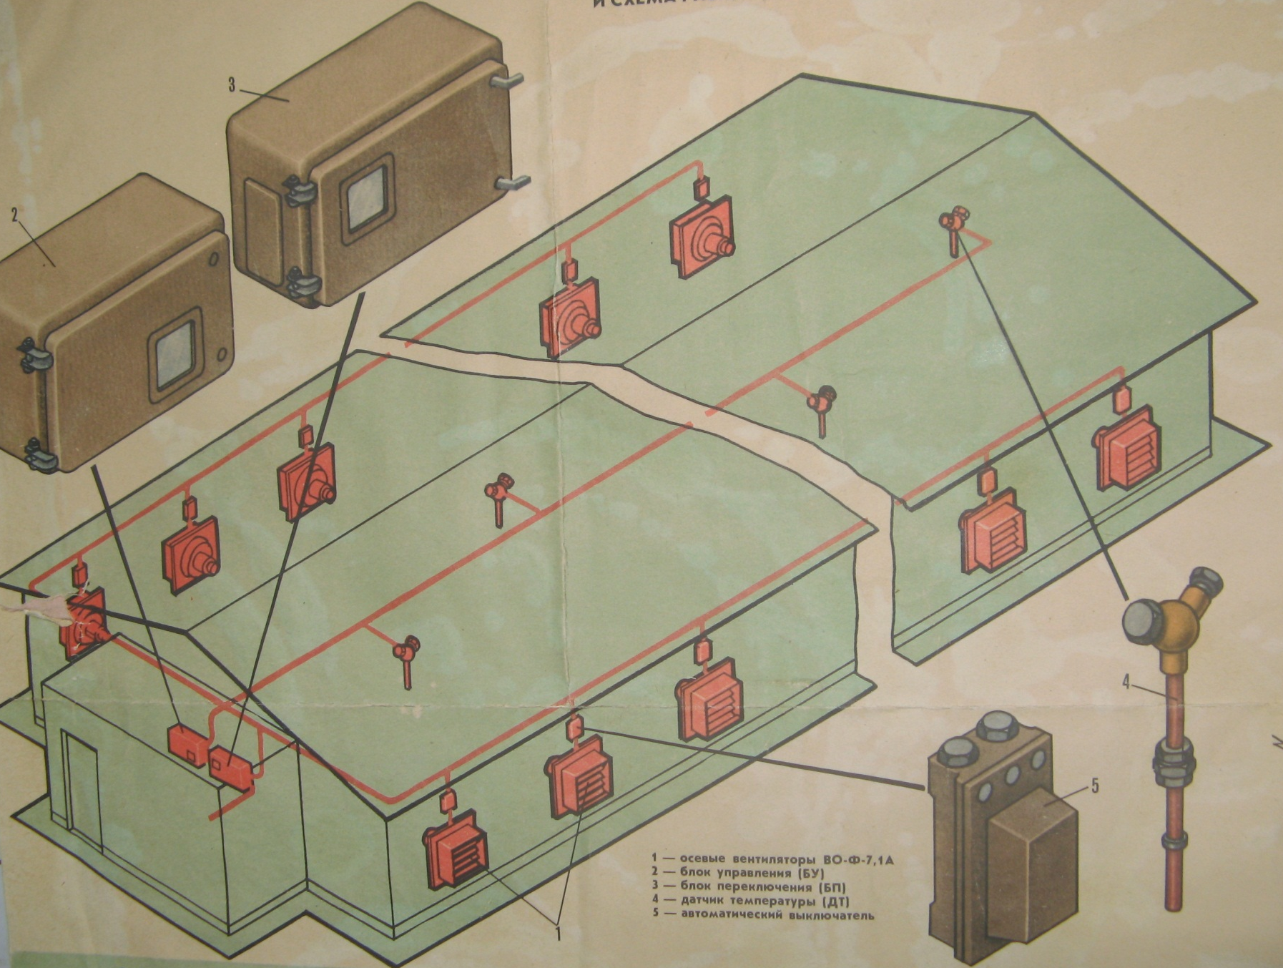
Схема розміщення обладнання системи вентиляції «Клімат 47» у тваринницькому приміщенні

Slide 35
ЕЛЕКТРОПРИВОД КОРМОПРИГОТІВНИХ МАШИН
Кормоприготування - найбільш трудомісткий і енергоємний процес у тваринництві. Питомі витрати електроенергії на виготов-лен-я 1 т концентрованих кормів становлять 12-15 кВт∙год/т.
Комплексна автоматизація приготування кормів на потокових лініях забезпечує зменшення трудових затрат у 4-5 разів і зниження собівартості приготування кормів на 30-50 %.
Підготовка кормів до згодовування складається з таких операцій:
очищення від бруду, металевих та інших механічних домішок;
подрібнення;
термічна і хімічна обробка;
пресування;
приготування кормових сумішей (змішування).
Велика кількість типів і видів кормо-приготівних машин зумовлює різноманітність їх приводних характеристик.
Залежно від типу робочого органу машини поділяють на кілька груп, в межах яких приводні характеристики подібні.

Slide 36
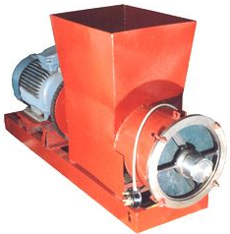
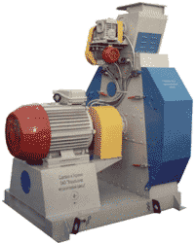
Перша група кормоприготівних машин
До першої групи відносять маши-ни, що розділяють оброблюваний матеріал на частини за принци-пом різання (ножові подрібнюва-чі); різання, перетирання і розби-вання (ножові млини); розбивання і перетирання (дезінтегратори); різання і роздавлювання (пасто-виготовлювачі); розбивання, пере-тирання та сколювання (роторні дробарки, дискові відцентрові млини, молоткові дробарки).

Slide 37
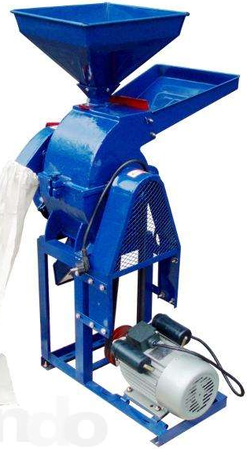
Друга група кормоприготівних машин
До другої групи кормо-приготівних машин відносять машини, що працюють за принципом роздавлювання та сколювання матеріалу між двома поверхнями (плющилки, вальцьові дробарки, зернові млини).

Slide 38
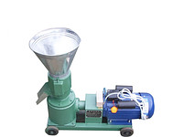
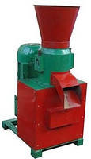
Третя група кормоприготівних машин
До третьої групи кормоприго-тівних машин відносять машини з пресувальними робочими органами (гранулятори та брикетувальні машини).

Slide 39
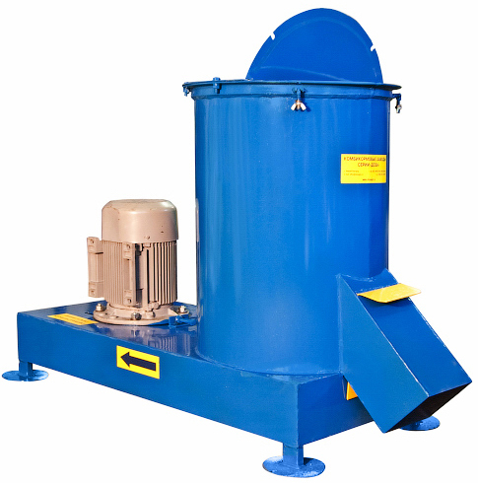
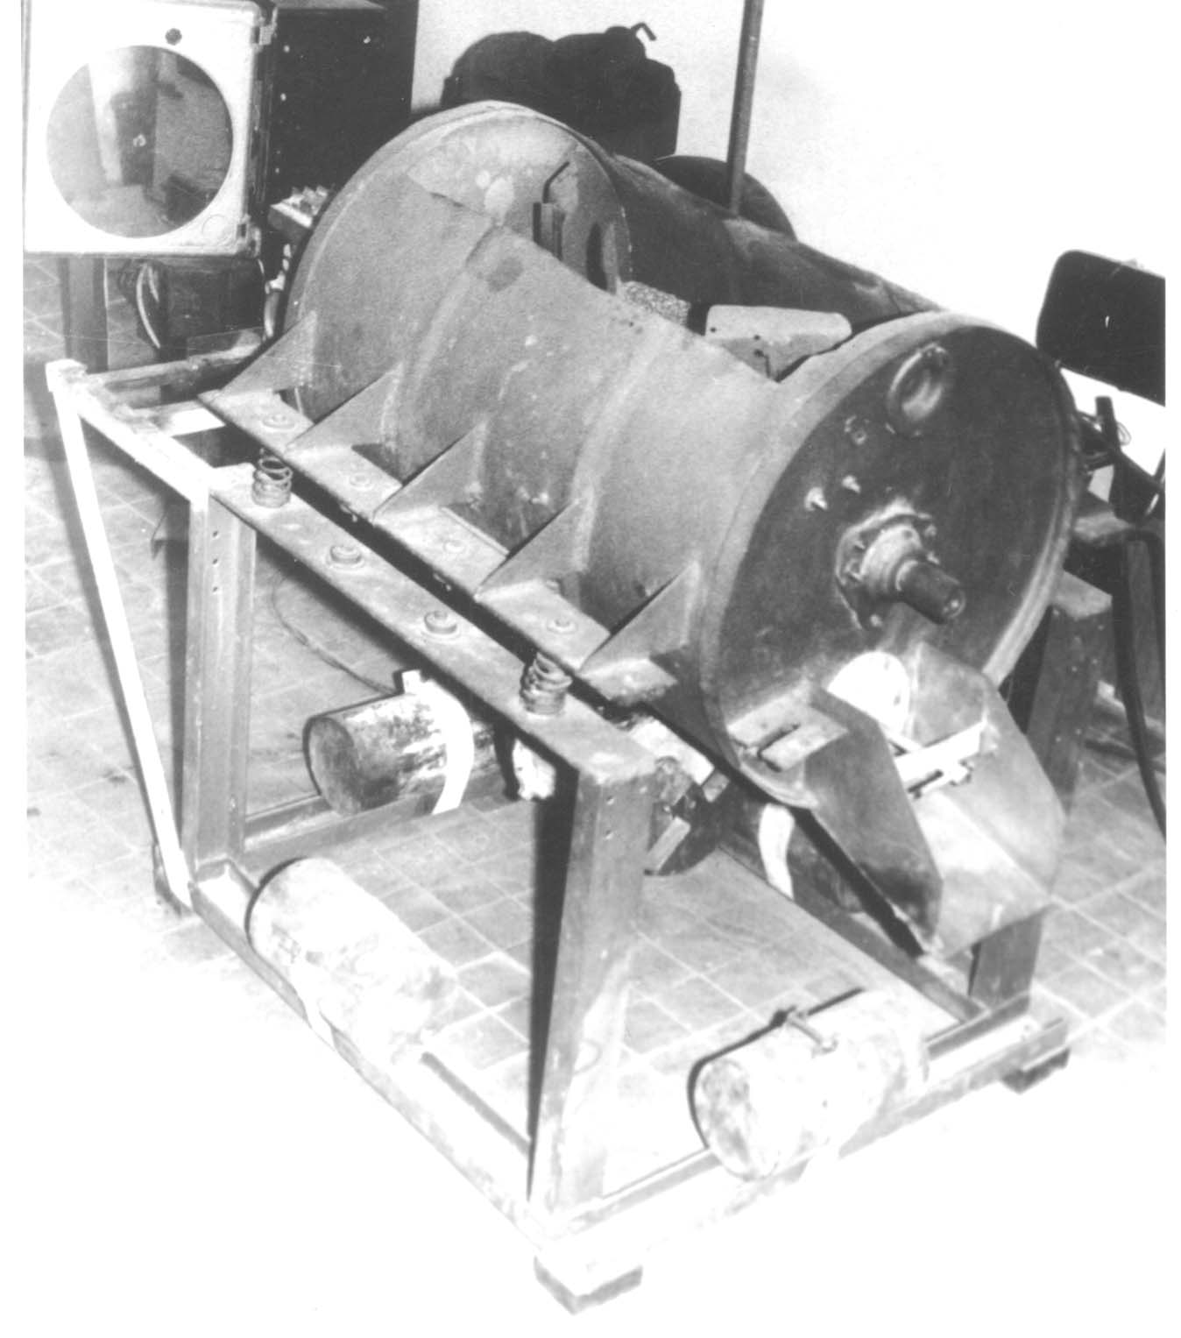
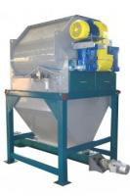
Четверта група кормоприготівних машин
До четвертої групи кормопри-готівних машин відносять змішувачі кормів.
Лабораторний зразок вібраційного змішувача, що розроблений у ВНАУ

Slide 40
ЕЛЕКТРОПРИВОД КОРМОПРИГОТІВНИХ МАШИН
Для полегшення пуску двигунів застосовують перемикання об-моток із зірки на трикутник, або з’єднують електродвигуни із робо-чими машинами за допомогою відцентрових муфт.
Приводні характеристики та умови роботи кормо-приготівних машин мають такі особливості:
продуктивність і момент статичних опорів машин при збільшенні швидкості обертання їх приводних валів непрямолінійно зростають;
процеси роботи машин дуже енергомісткі потужність приводних електродвигунів сягає від 30 до 160 кВт;
пуск машин, як правило, здійснюють без навантаження (вхоло-сту), моменти зрушення невеликі;
режим роботи тривалий, значні зниження швидкості при збіль-шенні навантаження недопустимі;
моменти інерції машин на холостому ходу постійні, а при роботі є випадковими функціями часу, оскільки залежать від маси корму, що рухається разом із їхніми виконавчими органами;
навантажувальні діаграми мають випадково-змінний характер;
машини працюють у запилених, особливо вогких приміщеннях та на відкритому повітрі.

Slide 41
ЕЛЕКТРОПРИВОД КОРМОПРИГОТІВНИХ МАШИН
Швидкість різання подрібнювачів кормів залежить від швид-кості обертання робочого органу і впливає на продуктивність машини, якість одержуваного продукту та енергоємність процесу.
При низьких швидкостях обертання продуктивність мала, а крупність подрібнення занадто велика.
Занадто великі швидкості обертання робочого органу не дають пропорційного підвищення продуктивності, зате погіршують якість продукту: у соковитих кормах з’являється мезга, а у дерті збільшу-ється вміст неякісної пилової фракції та зростають енерговитрати.
Електропривод повинен забезпечувати стабільність швидкості обертання робочих органів навіть в умовах ручного завантаження, коли навантаження на валу двигуна змінюється у значних межах. Необхідну стабільність забезпечують асинхронні електродвигуни з жорсткою механічною характеристикою.

Slide 42
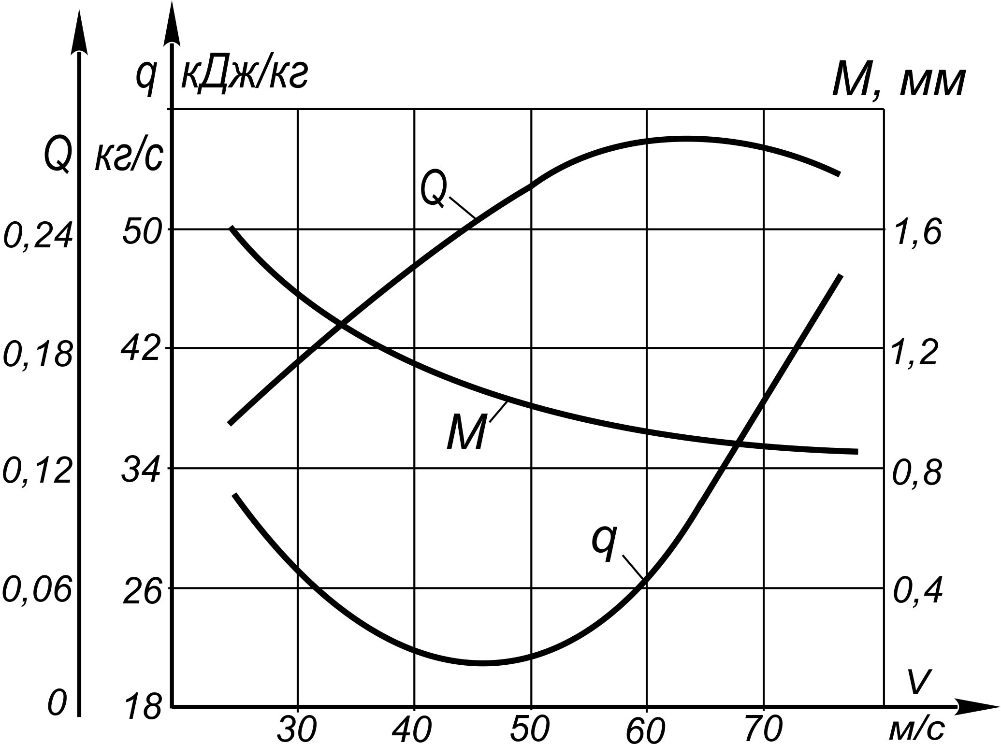
Вплив швидкості ротора молоткової дробарки V на: продуктивність дробарки Q, питому енергоємність процесу q і модуль помелу M

Slide 43
ЕЛЕКТРОПРИВОД КОРМОПРИГОТІВНИХ МАШИН
Головні робочі органи подрібнювачів кормів (ножовий барабан, молотковий ротор та ін.) при обертанні створюють досить потуж-ний повітряний потік, на який витрачається до 40-60 % споживаної потужності. Тому механічна характеристика на холостому ходу вен-тиляторна або близька до неї. Тобто, у рівнянні механічної характе-ристики показник степеня х = 1,6-2.
При навантаженні значно переважає момент опору, який пов'язаний з ріжучим барабаном, тому показник степеня х ≈ 1.
Робочі органи подрібнювачів кормів мають досить значний мо-мент інерції, внаслідок чого тривалість пуску машини може досяга-ти кількох десятків секунд. Для поліпшення умов пуску машини комплектують електродвигунами з підвищеним пусковим момен-том, а для зменшення нагрівання двигуна пуск виконують з пере-миканням обмотки статора з „зірки” на „трикутник” або застосову-ють відцентрові фрикційні муфти, які з’єднують двигун з робочою машиною при кутовій швидкості 0,8ω_{н}.

Slide 44
ЕЛЕКТРОПРИВОД КОРМОПРИГОТІВНИХ МАШИН
Потужність, споживана подрібнювачами кормів, витрачається на подрібнення матеріалу Р₁, привод механізму подачі Р₂, холостий хід машини Р_{х} і дорівнює:
Р_{маш} = Р₁ + Р₂ + Р_{х}.
Потужність подрібнення Р₁, Вт, знаходять за виразом:
Р₁ = Q∙A_{noдр}
де Q - продуктивність машини, кг/с; A_{noд} - робота, Дж/кг, яка затра-чується на подрібнення матеріалу.
З досвіду експлуатації різних кормоприготівних машин при пере-робці різноманітних кормів експериментально визначені питомі затрати енергії на подрібнення, що приводяться у довідниках.
Користуючись цими даними, можна орієнтовно визначити спо-живану потужність машини з подібними робочими органами:
де Q - продуктивність машини, кг/с; q - питомі затрати енергії, кДж/кг.
Р_{М} = Q∙q,
Р_{х} = М_{с}._{х}ω_{ном},
Потужність холостого ходу Р_{х}, Вт,:
де М_{с}._{х} - момент холостого ходу, Н∙м, при номінальній швидкості обертання ω_{ном}, с⁻¹.

Slide 45
ЕЛЕКТРОПРИВОД КОРМОПРИГОТІВНИХ МАШИН
Двигун за потужністю вибирають за умовою:
де η_{пер} - ККД передачі.
Р_{ДВ} ≥ (1,1…1,3) Р_{М} /η_{ПЕР}
Потужність приводу лопатевого змішувача:
Р_{ПР} = К_{З}∙Z∙D^{4,56}∙п^{2,78}/ η_{п}
де К₃ - коефіцієнт запасу, К₃ = 1,2 -1,3;
Z - число лопатей; D - діаметр по кінцям лопатей, м; п - частота обертання вала змішувача, об/хв; η_{п} - коефіцієнт корисної дії пере-дачі змішувача, η_{п} = 0,85-0,9.
Керування електроприводами подрібнювачів кормів викону-ється за різними схемами: від найпростіших за допомогою ручних пускачів, що використовуються в малопотужних машинах і призна-чених для домашнього господарства, до складних схем керування з автоматизацією процесу пуску та завантаження двигуна.
Завантаження подрібнювачів кормів контролюють за ампер-метром, який вмикається в коло статора. Для вирівнювання наван-тажувальних діаграм застосовують регулятори завантаження вихід-ного продукту.

Slide 46
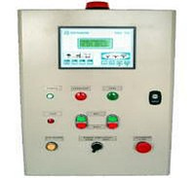
Перед системами автоматичного керування подрібнювачами кормів ставлять такі задачі:
- запуск електродвигунів;
- контроль рівня продуктів у бункерах;
- регулювання завантаження двигуна дробарки;
- необхідні блокування - механічні та електричні;
- надійний захист всіх елементів привода від аварійних режимів;
- сигналізація про стан елементів привода.

Slide 47
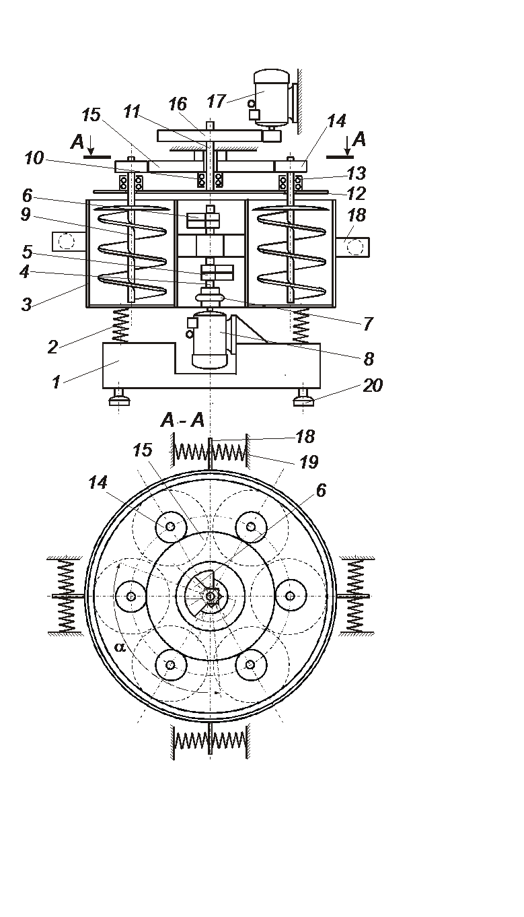
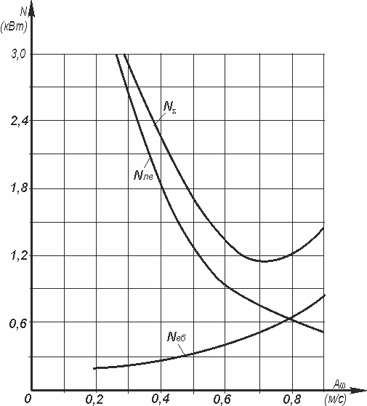
Шнековий вібропланетарний змішувач розроблений у ВНАУ та захищений патентом на винахід

Slide 48
ЕЛЕКТРОПРИВОД ТРАНСПОРТНИХ МАШИН
Транспортні роботи на тваринницьких фермах (підвезення кор-мів, підстилки, вивезення молока, прибирання та видалення гною та ін.) за затратами праці становлять 30-40 % від усіх робіт.
Приблизний обсяг перевезень для великої рогатої худоби сягає 60-80 а для свиней 30-40 кг за добу на голову.
Продуктивність транспортних засобів повинна забезпечувати необхідний вантажопотік з урахуванням розпорядку дня у найнап-руженіший період року.
Вантажі в сільському господарстві транспортують стаціонарними та мобільними транспортними засобами.
Стаціонарними транспортними машинами є скребкові, гвинтові, ковшові, стрічкові, пневматичні та інші транспортери.
До мобільних транспортних машин належать електрокари, електронавантажувачі, кормороздавачі тощо.
Характерними особливостями транспортерів є наявність частин, що рухаються поступально і мають порівняно великі маси; низька частота обертання їх приводних валів; великі моменти статичних опорів зрушення, особливо при пуску під навантаженням; випад-ковий характер навантажувальних діаграм.

Slide 49
Продуктивність скребкових транспортерів:
Q = K_{a} φ γ B H v_{ск},
К_{а} - коефіцієнт, що враховує ступінь заповнення скребків залежно від кута нахилу транспортера а, град, до горизонту; для легко сипких вантажів К_{а} =1-0,0175а, для слабко сипких К_{а} =1,05-0,01а;
φ - коефіцієнт заповнення, φ = 0,6-0,8;
γ - об’ємна маса транспортованого матеріалу, кг/м³;
В - ширина скребків, м;
Н - висота скребків, м;
v_{ск} - швидкість руху скребків, м/с, для корене-плодів v_{ск} = 0,25 - 0,5 м/с, для борошнистих кормів і гною - 0,5-1,0; для зерна - 1,0-2,2 м/с.

Slide 50
Потужність двигуна для привода скребкового транспортера:
Р = g[Q(f_{м}Lcosα + H) + G_{л}f_{л}v_{ск}cosα]K_{c}/η_{п,}
g - прискорення вільного падіння, м/с²;
Q - номінальна продуктивність транспортера, кг/с;
L - довжина транспортера, м;
Н - висота підйому матеріалу, м;
f_{м}, f_{л} - коефіцієнти тертя матеріалу та опору руху ланцюга;
G_{л} - маса скребкового ланцюга, кг;
v_{ск} - швидкість руху скребків, м/с;
α - кут підйому транспортера;
К_{с} – коефіцієнт додаткового опору,
η_{п} - ККД передачі.

Slide 51
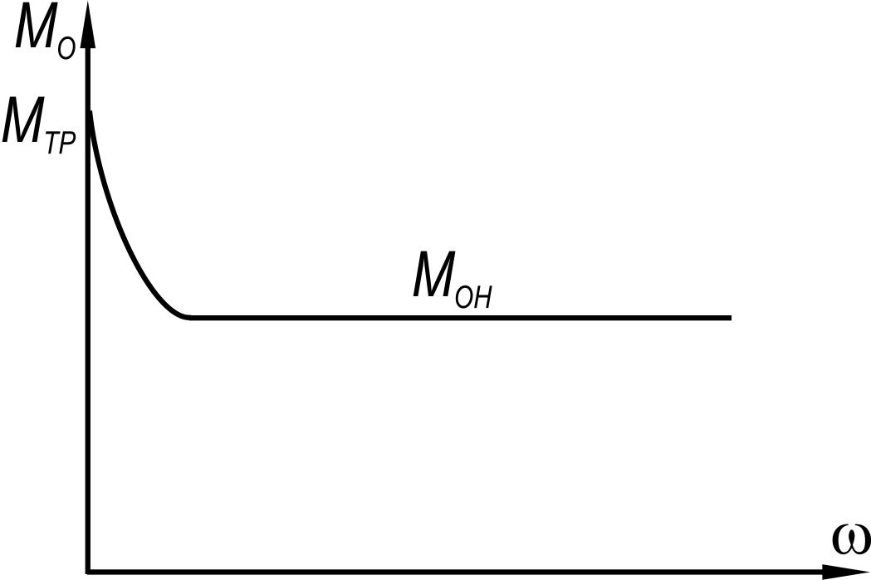
Механічна характеристика скребкового та стрічкового транспортерів
M_{O} = M_{TP} + (M_{OH} - M_{TP})(ω/ω_{H})^{X}
Момент статичних опорів не залежить від кутової швидкості, а момент зрушення M_{TP} може бути знач-ним і перевищувати номінальний момент на 30- 35 %.

Slide 52
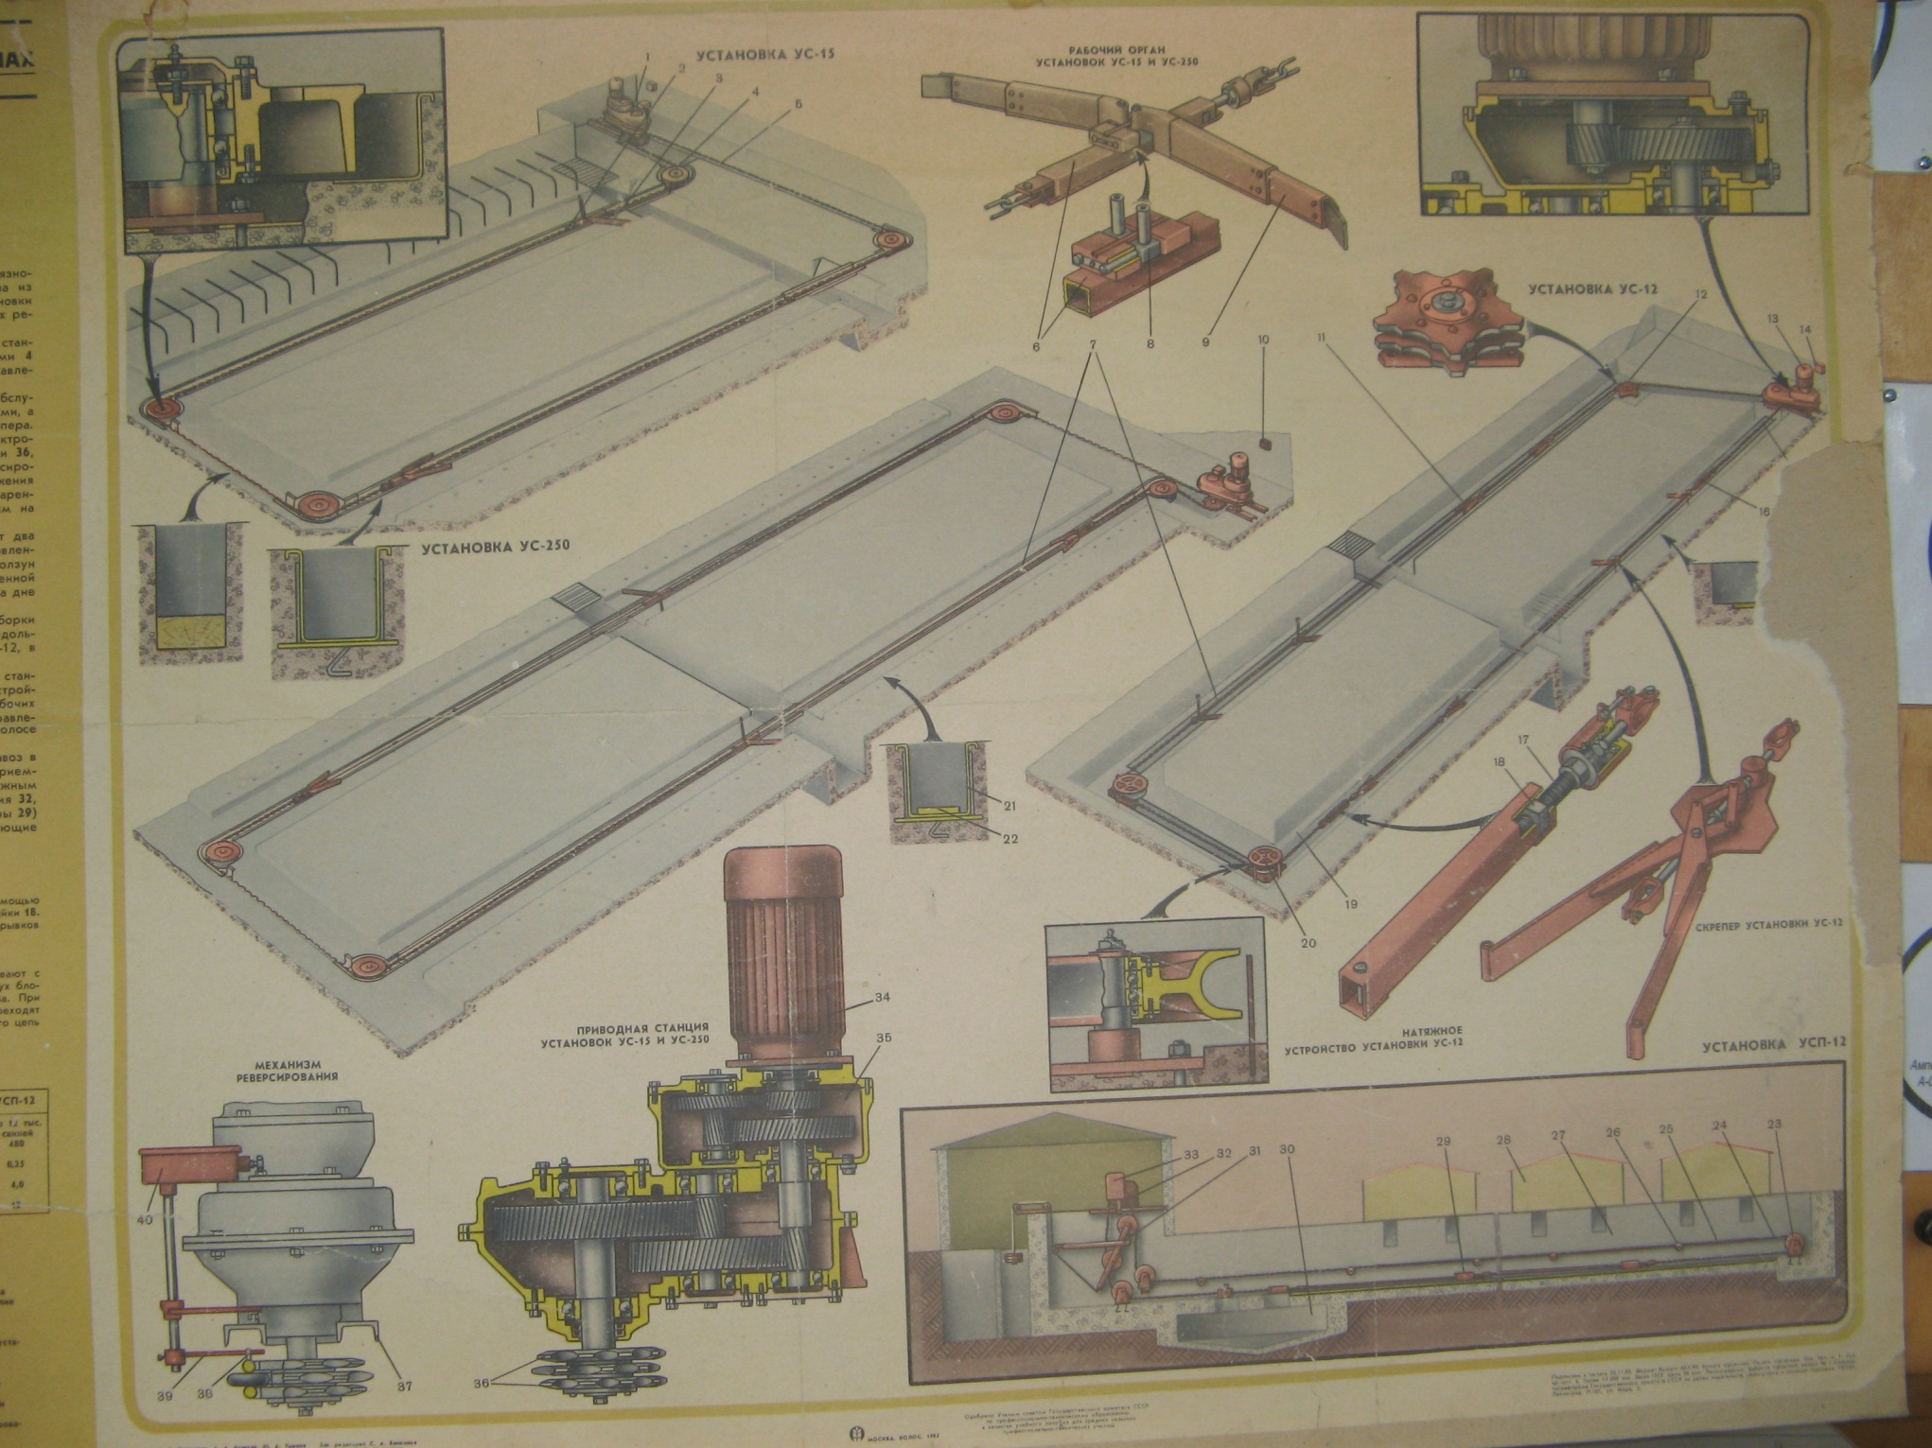
Скреперні транспортери УС-250 для прибирання гною

Slide 53
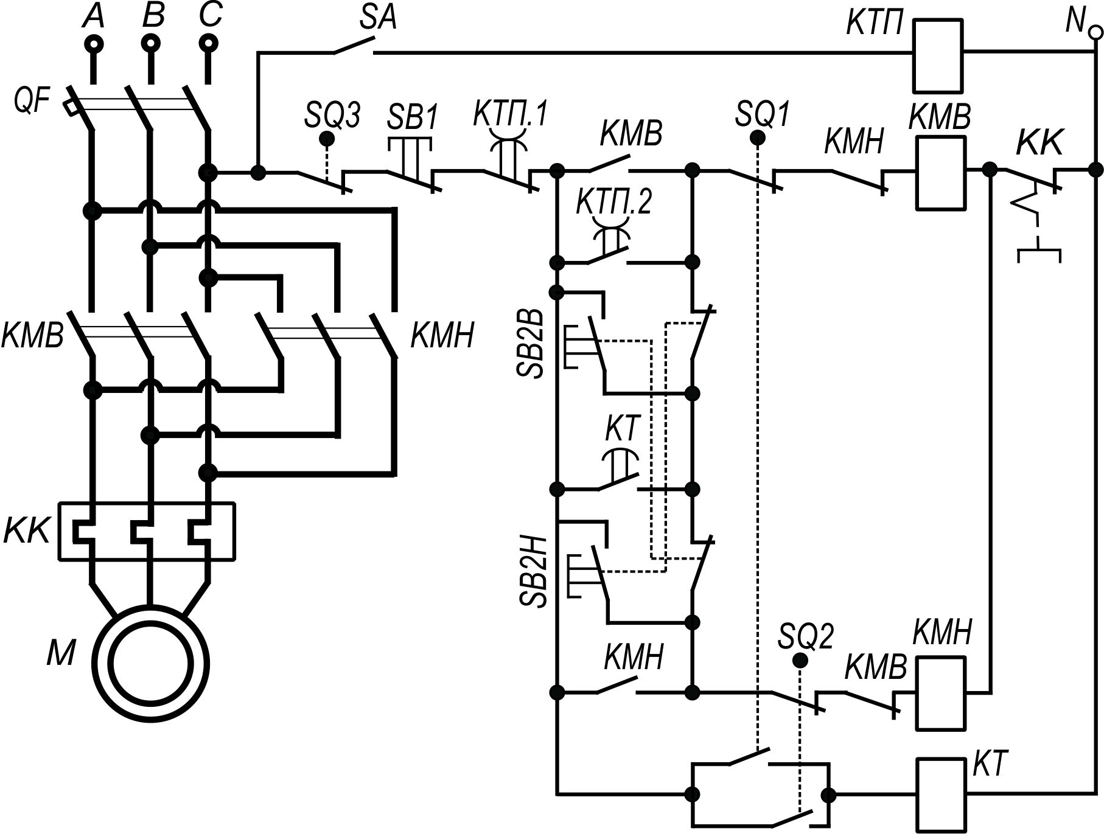
Схема автоматичного керування канатно-скреперним транспортером

Slide 54

Скреперні транспортери для прибирання гною

Slide 55
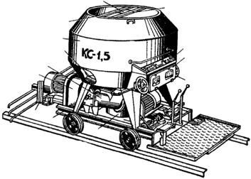
Мобільний кормороздавач-змішувач КС-1,5
Призначений для змішування і роздавання кормових сумішей вологістю 60…80%,
Являє собою самохідний двохвісний
електровізок що руха ється по ко-
лії із кутників, які розміщенні на
естакаді, у візку знаходиться
бункер, в середині якого
вздовж розміщенні два
шнеки, які подають корми до
вивантажувальних вікон, що розміщенні над відповідними рядами годівниць.
На рамі візка встановлені три електродвигуни: один М1 потуж-ністю 0,75 кВт для пересування кормороздавача, два інші М2 та М3 для приводу шнеків.
Норму видачі корму регулюють змінною частоти обертів вивантажувальних шнеків, шляхом переставлення ланцюга на блоці зірочок та пасів на двохступінчатих шківах приводу.

Slide 56
Мобільний кормороздавач-змішувач КС-1,5
Живлення електродвигунів через захисновимикаючий пристрій ЗОУП та кабель довжиною 80 м який знаходиться у лотку подаєть-ся на автомати у лотку електродвигунів. Потім через відповідні запобіжники FU1, FU2 та FU3 до кіл керування магнітних пускачів електродвигунів М1, М2 та М3.
Перед початком роботи вмикають усі автоматичні вимикачі, а перемикач у силовому колі тягового електродвигуна ставлять у по-ложення, що відповідає напрямку руху. У випадку автоматичного керування кормороздавачем, перемикачі SA1 та SA2 ставлять у по-ложення автоматичної роботи А. Потім натискають кнопку SB2, при цьому вмикається магнітний пускач КМ1 та тяговий електродвигун М1.
Одночасно живлення подається на проміжки реле КV1, яке замикає свої контакти у колах керування магнітних пускачів КМ3 та КМ4 електродвигунів шнеків М2 та М3.

Slide 57
Схема керування тяговим електродвигуном
М1 електродвигун для пересування кормо-роздавача потужністю 0,75 кВт

Slide 58
Схеми керування електродвигунами приводів шнеків
електродвигуни: М2 та М3 для приводу шнеків

Slide 59
Мобільний кормороздавач-змішувач КС-1,5
При підході кормороздавача до місця початку роздавання кормів у годівниці. Відповідні упори діють на кінцеві вимикачі SQ3 та SQ5 які через магнітні пускачі КМ3 та КМ4 вмикають електродвигуни шнеків М2 та М3.
Починається роздавання кормів із рухомого кормороздавача. При закінченні фронту годування, відповідні упори діють на кінцеві вимикачі SQ4 та SQ6 які вимикають шнеки.
При русі кормороздавача далі, у кінці проходу, упор діє на кін-цевий упор SQ1, який своїми контактами вимикає магнітний пускач КМ1 і проміжне реле KV1, та вимикає магнітний пускач КМ2, при цьому двигун М1 вмикається на зворотній хід.
При підході кормороздавача до місця завантаження кормом відповідний упор діє на кінцевий вимикач SQ2, який вимикає маг-нітний пускач КМ2 та тяговий двигун М1. Цикл роздавання кормів закінчується.

Slide 60
Електропривод і автоматизація доїльних установок
Для роботи доїльних апаратів необхідний вакуум, який одержу-ють за допомогою вакуум-насосів. Сучасні доїльні установки комп-лектуються ротаційними вакуумними насосами УВУ-60/45.
Вакуум-насос перетворює механічну енергію на потенціальну енергію тиску (з від’ємним знаком), яка потім перетворюється на кінематичну енергію всмоктування молока з вимені і його транс-портування до місця приймання та очищення. До складу вакуумної установки входять також вакуум-регулятор, вакуумметр, вакуум-балон та вакуум-провід.
Продуктивність вакуум-насоса залежить від числа доїльних апаратів, числа пульсацій, об’єму всіх камер і трубок доїльного апарата, в яких діє вакуум, і визначається за формулою:
Q = kqA,
де k - коефіцієнт, який враховує підсоси в системі, k = 2-3; q – витра-ти повітря одним доїльним апаратом при 60 пульсаціях за хвилину, q = 1,8-2 м³/год; А - кількість доїльних апаратів.

Slide 61
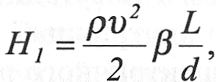
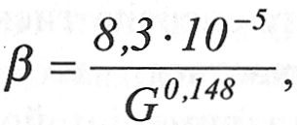
Електропривод і автоматизація доїльних установок
Втрати тиску у вакуумному проводі складаються із втрат на тер-тя і втрат у місцевих опорах. Втрати тиску, на подолання тертя, Па,:
де ρ - густина повітря, кг/м³; υ - швидкість руху повітря, м/с; β - коефіцієнт опору; L - довжина вакуум-проводу, м; d - внутрішній діаметр ваку-ум-проводу, м.
Коефіцієнт опору:
де G - вагова кількість повітря, яка протікає вакуум-проводом:
де S - поперечний переріз вакуум-проводу, м²;
g - прискорення вільного падіння, м/с².
G = S∙υ∙ρ∙g,
Н₂ = 49∙d∙υ ²∙ρ∙g∙ξ∙10⁻³,
Втрати напору, Па, у місцевих опорах:
де ξ - коефіцієнт, який враховує втрати напору в місцевих опорах.
Тривалість роботи вакуум-насоса визначається тривалістю доїння гурту корів (50-60 голів) і складає 1,5-2 години.

Slide 62
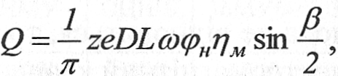
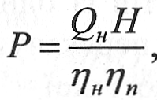
Електропривод і автоматизація доїльних установок
Продуктивність вакуум-насоса, м³/с, прямо пропорційна куто-вій швидкості:
де z - число лопаток; е - ексцентриситет,
м; D – діаметр циліндра корпусу, м; L - довжина ротора, м; ω –ку-това швидкість обертання, с⁻¹; φ_{н} - ступінь наповнення всмоктуючої камери, φ_{н} = 0,5-0,8; η_{м} – манометричний коефіцієнт, η_{м} = 0,32-0,52; β - кут між лопатками, рад.
Механічна характеристика вакуум-насоса має мало виражений вентиляторний вигляд, момент зрушення становить 75-100 % номі-нального моменту.
Потужність двигуна, Вт, для привода вакуум-насоса:
де Q_{н} - продуктивність насоса, м/с; Н - вакуум, Па;
η_{н} - ККД насоса, η_{н} = 0,2-0,25; η_{п} - ККД передачі.
Навантажувальна діаграма вакуум-насоса рівномірна, режим роботи тривалий.

Slide 63
Електропривод молочних насосів
Молочні насоси призначені для перекачування молока та рід-ких молочних продуктів із одного резервуара в інший у межах цеху чи заводу та перекачування молока під тиском в апарати для техно-логічної обробки (пастеризації, охолодження, фільтрації).
Правильний вибір насоса впливає на якість продукту та прави-льне ведення технологічного процесу, у зв’язку з цим до них та їх електроприводів ставляться спеціальні вимоги:
Молочні насоси повинні мати найменший механічний вплив на молоко, не змінюючи його природних властивостей.
Насоси повинні працювати плавно без ударів, які можуть викли-кати в молоці помітні зміни жирової фази.
Конструкція молочних насосів повинна забезпечувати швидке та легке їх розбирання.
Молочні насоси повинні бути виготовлені із нержавіючих мате-ріалів.

Slide 64
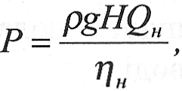
Електропривод молочних насосів
Молочні насоси поділяються на:
відцентрові (дискові, лопатеві, одно-лопатеві);
ротаційні;
поршневі.
Механічна характеристика відцентрового насоса має вентиля-торний вигляд. Режим роботи електродвигуна - тривалий з постій-ним навантаженням.
Потужність двигуна, Вт, визначають за формулою:
де ρ - густина молока, (1,03-1,04) кг/м ; g - прискорення вільного падіння, м/с²; Н - напір, м; Q_{н} - подача насоса, м /с; η_{н} - ККД насоса.
ЗАГАЛЬНІ ВИСНОВКИ: технологічні процеси у тваринництві є досить енергомісткими, а технологічне обладнання приводиться у рух еле-ктроприводом, тому впорядкування цього електроприводу, прави-льний підбір приводних електродвигунів, схем керування та авто-матизація його роботи дозволяє істотно зменшити затрати ручної праці, зменшити собівартість продукції що переробляється та під-вищити її якість, що значною мірою впливає на зниження собівар-тості продукції тваринництва та збільшення його продуктивності.

